Slide 1


結合量化與質化指標
的市場加減碼策略
野村金融科技專題
陳偉傑
Notes:
大家好，我們這組是野村的專題，那今天我一樣會透過這三個關鍵字讓你們瞭解我們的進度個別做了什麽？

Slide 2
結合量化與質化指標
的市場加減碼策略
嘿，夥伴們，你會帶給我們什麽呢 ？
Notes:
在上一次報告后，我們能夠瞭解到野村實際想要的是什麽？那再接下來幾個禮拜的討論後，我們大概能夠瞭解到具體的解決問題的流程以及最終呈現的方式。

Slide 3

Sortino Ratio
美林時鐘
更多因子
Output
Output
Output
決策
Output
量
化
指
標
模型訓練
Support Vector Machine
（SVM）
策略組

Slide 4


華爾街日報 | 公司財報（特） | Reddit 論壇
Word2Vec / Doc2Vec
One Hot Encoder
脈絡分析切入點 -> 標簽 -> 標題與内容 -> 時間序
質
化
指
標
針對兩者之間
進行績效比較
技術組
質 化 數 值 (暫)

Slide 5
質 化 數 值 (暫)
關 聯 分 析
質
化
指
標
時間序
- 3 天
當天
+ 3 天
遞延指標 / 領先指標
技術組
質 化 數 值 (高相關性)
質化指標將每日更新一次

Slide 6


投資策略
質化指標
量化指標
加幾碼
減幾碼
即時狀態

Slide 7
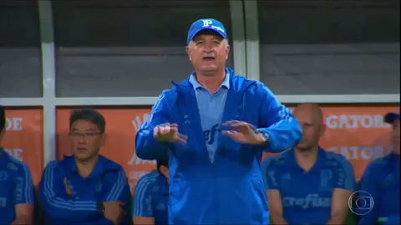
我們做了什麽
未完成
處理中
已完成
X 額外服務與輸出
X Telegram 流程規劃
X 投資策略
（量化指標與質化指標之計算方程式）
X 質化指標之相關性分
析
X 强化學習（Optional）
~ 投資策略程式設計 （Sortino Ratio / 各種因子）
~ 自然語言處理
（Word2Vec / One Hot Encoder）
~ 模型回測（In-sample）
~ 搜集因子資料
~ 財報資料截取
爬蟲（新聞 / 財報 / 論壇）
基金净值之標準差直條圖
策略規劃

Slide 8




工具是什麽
Codebase
版本管理
資料儲存
交流程式設計
會議記錄
詳細任務描述
專題開發歷史記錄
學習資源
專案管理
任務分配
追蹤進度
錄音（影）檔
會議工具
小組討論

Slide 9

THANK YOU

